Slide 1


Slide 2
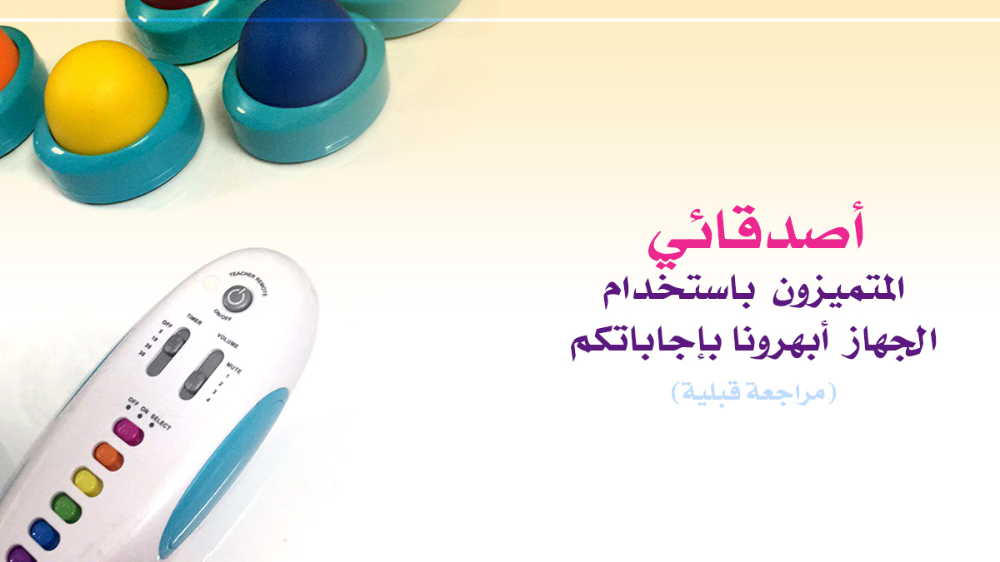

Slide 3
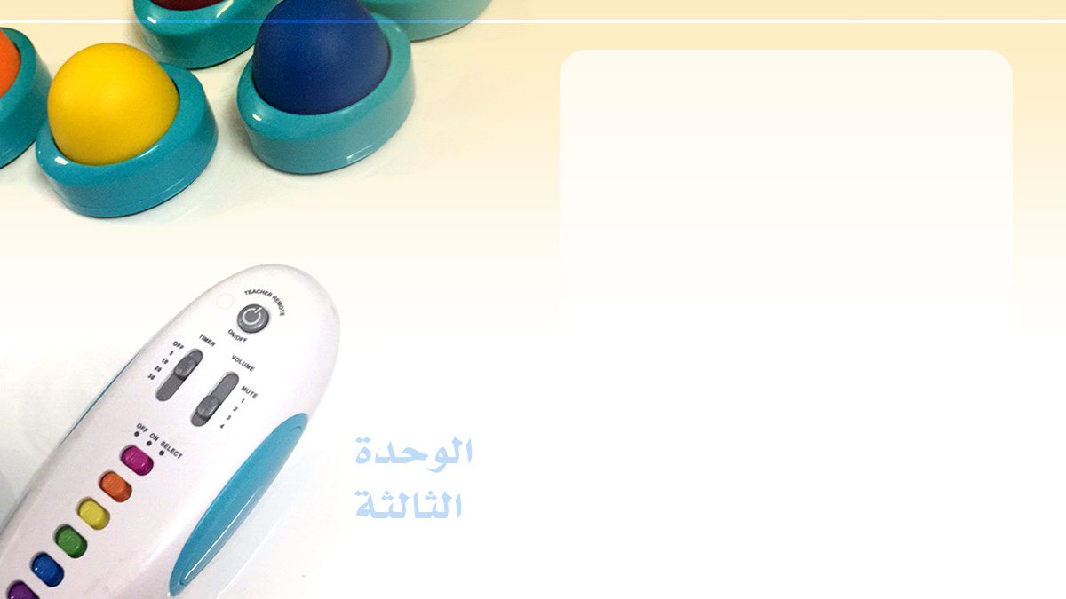
س1/ ما هو عنوان درسنا السابق؟
س2/ لماذا غابت وفاء عن المدرسة؟
س3/ أذكر بعض آداب الزيارة ؟
س4/ ما معنى كلمة (نقرع)؟
س5/ ما ضد كلمة ( جميلة ) ؟
س6/كم عدد الزائرات لوفاء؟

Slide 4


Slide 5

التعلم التعاوني
الاستنتاج
كرة الثلج
مهارات التفكير

Slide 6
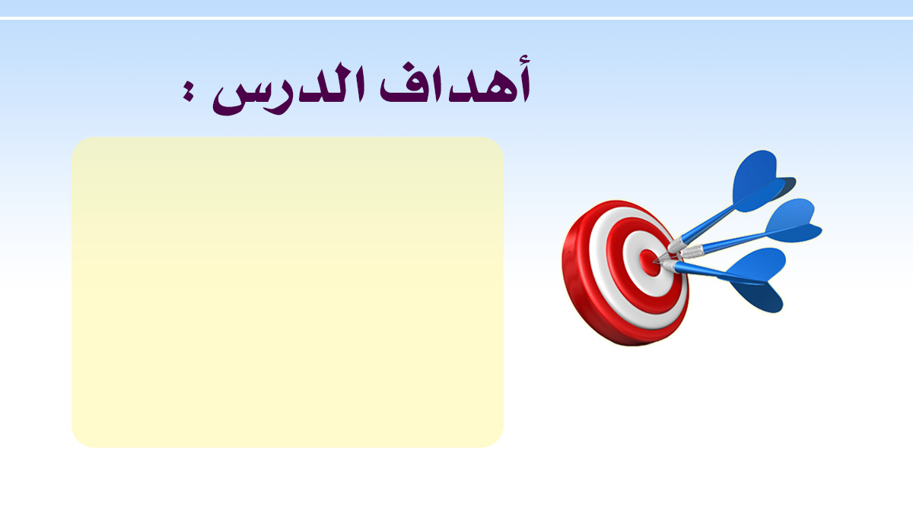
قراءة الدرس قراءة صحيحة .
معرفة معاني الكلمات التالية ( تشاجرت – جبن – فصل بيننا).
الإجابة عن أسئلة التفكير العليا.
استخراج كلمات تحتوي على المهارة تم دراسته ( التاء المربوطة– حروف المد – اللام الشمسية و القمرية)

Slide 7
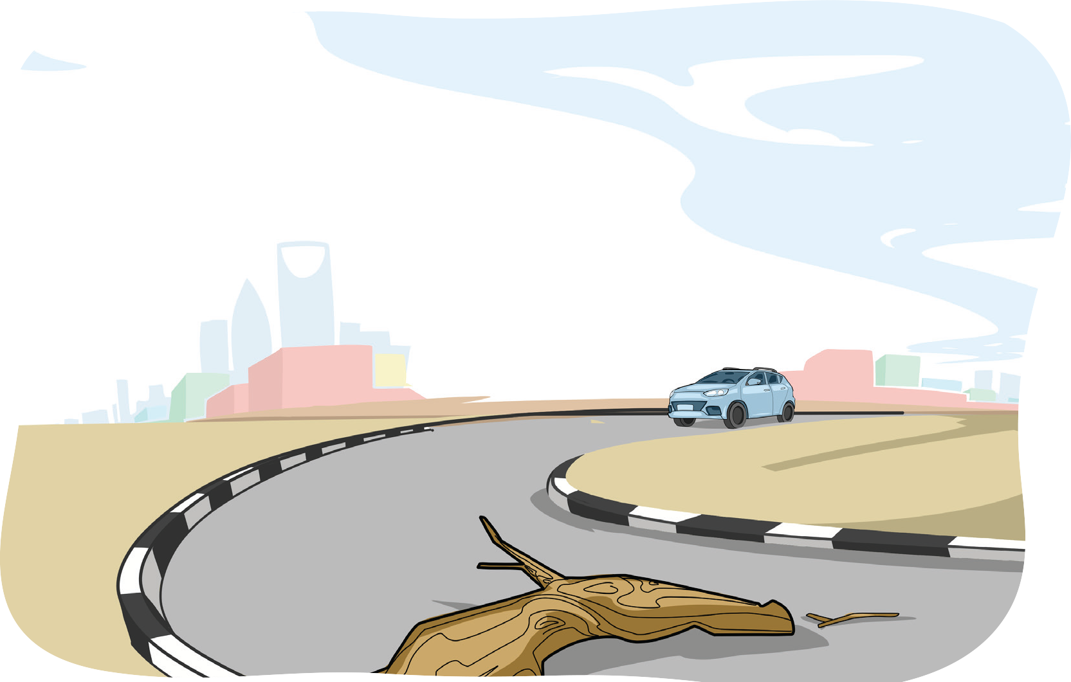

Slide 8


Slide 9
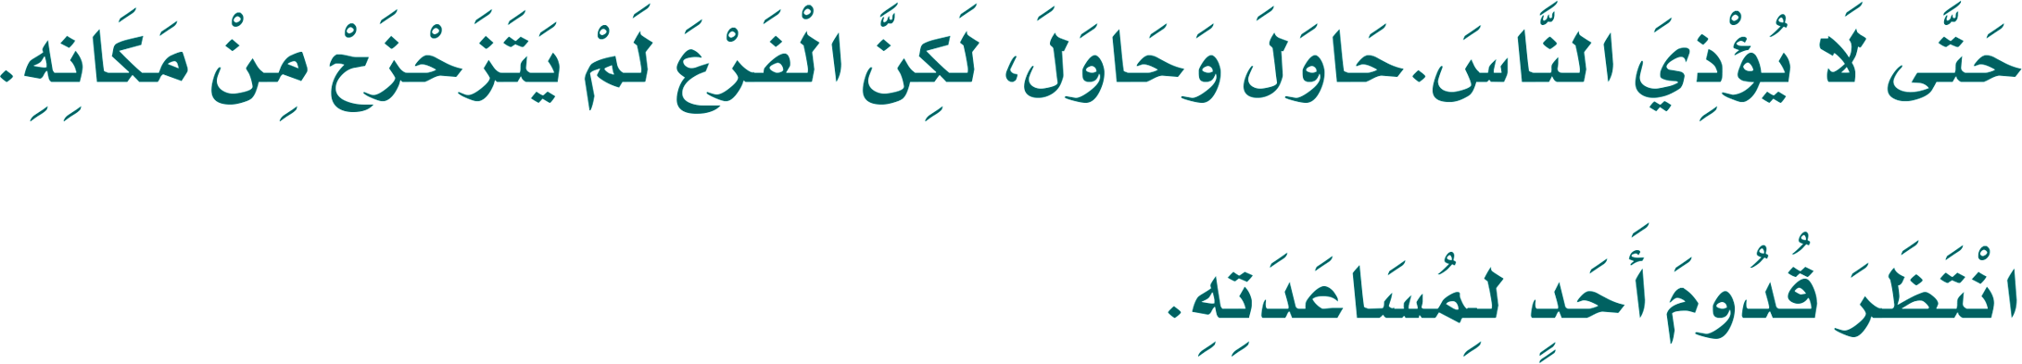

Slide 10
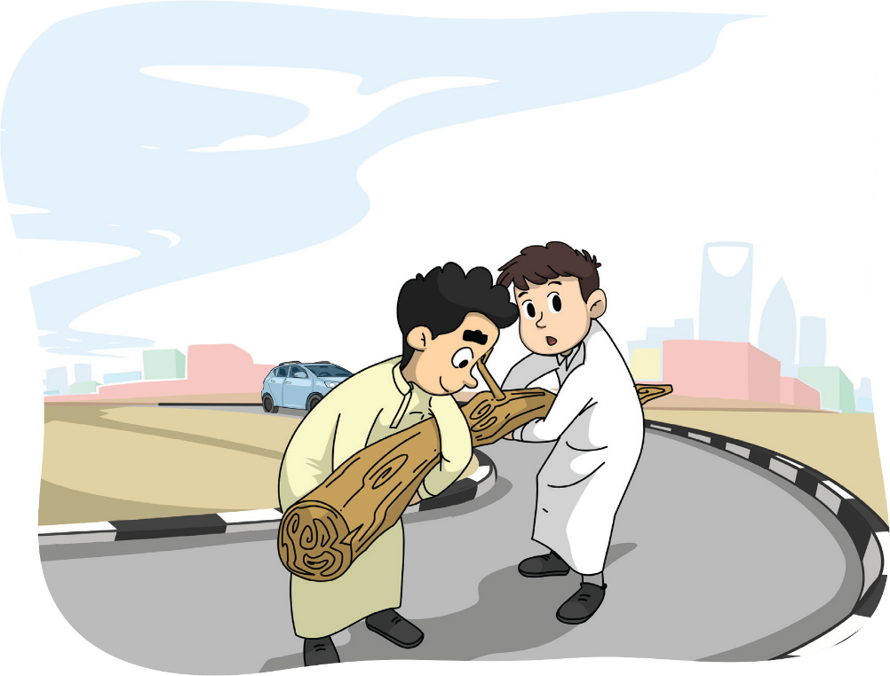

Slide 11


Slide 12
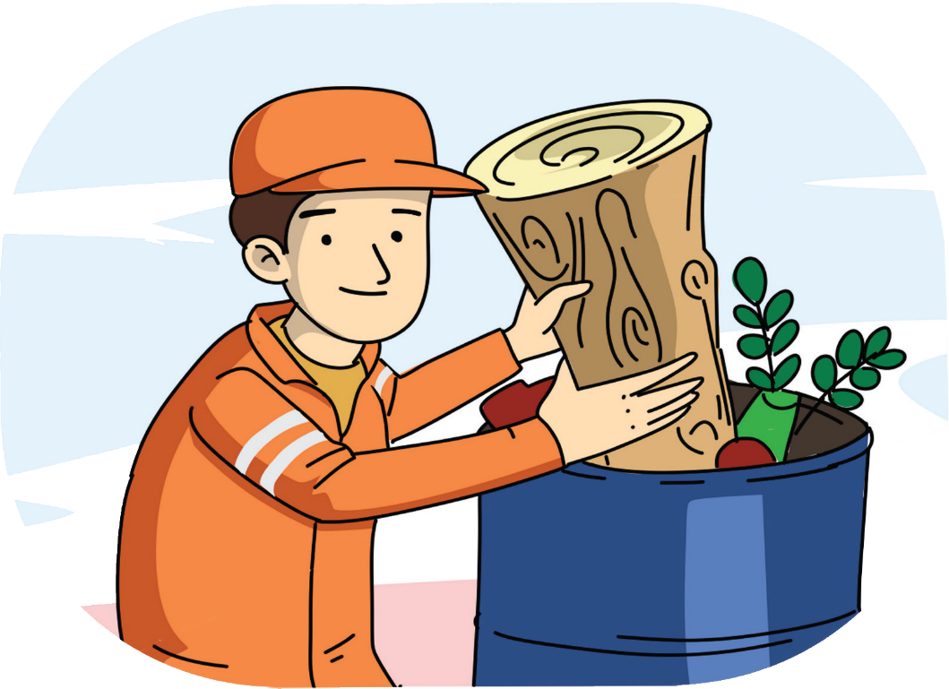

Slide 13

معاني المفردات
يَتَزَحْزَحُ
إِماطَةُ الأَذَى
يَتَحَرَّك
إِزَالةُ الأَذَى

Slide 14
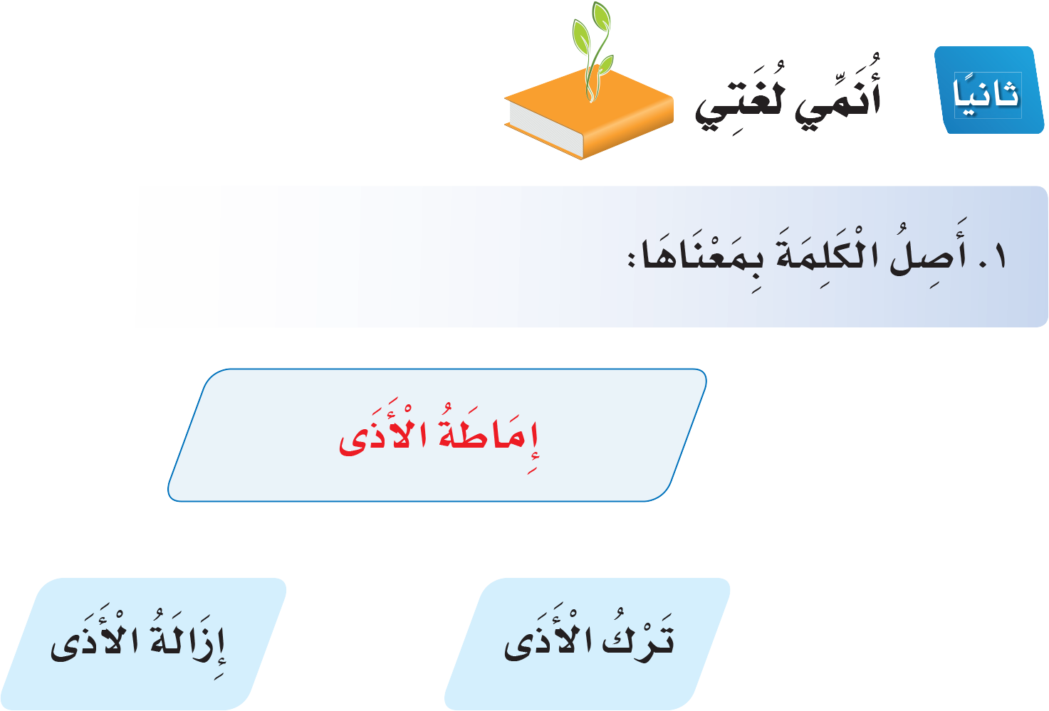

Slide 15
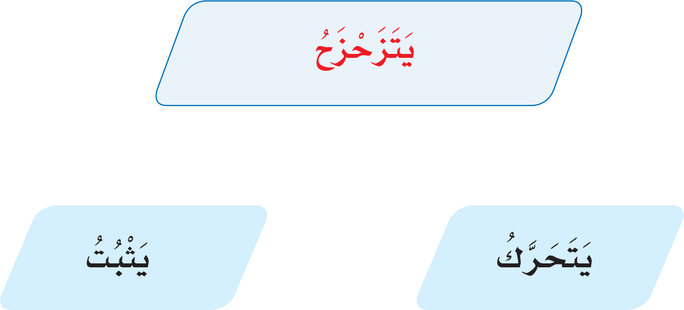

Slide 16
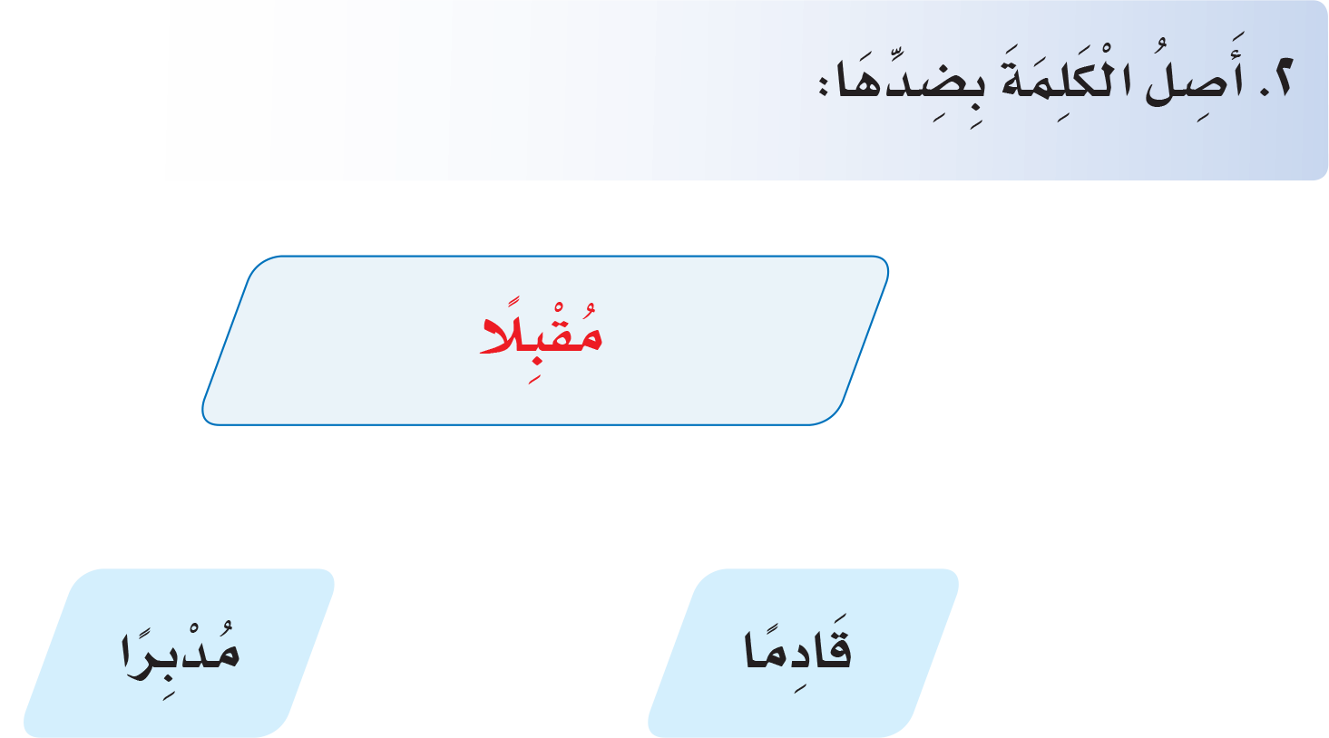

Slide 17
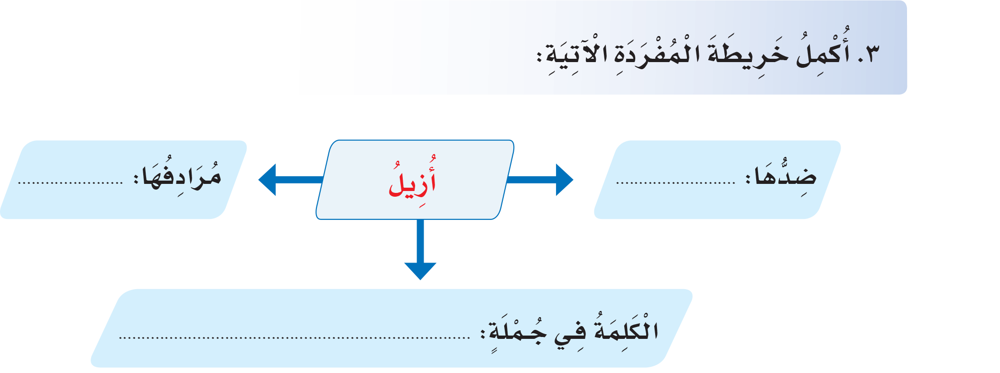
أَمْحُو
أُبْقِي
أُزِيلُ الأَذَى عَنِ الطَّرِيقِ

